Slide 1
L’enseignement de la résolution de problèmes.
UNE
R
ÉVOLUTION

Slide 2
Une formation en quatre temps
1) Quels problèmes enseigner et Quand ?
2) Les énoncés, quels obstacles ? Quels leviers ?
3) Les schémas et les outils pour les élèves
4) Les problèmes de référence : Définition et application dans ma semaine d’enseignement

Slide 3
Quels problèmes enseigner ? Quand ?
Objectifs :
  s’assurer de la compréhension des enjeux de la connaissance des typologies
  savoir que les sous-catégories ne sont pas toutes d’un même niveau de complexité
  s’approprier la proposition de progression annuelle

Slide 4
Léo a 188 billes. Léo en a 75 de plus que Lucie. Combien de billes a Lucie? (attendus fin CE2)
Le directeur achète 100 paquets de 30 gâteaux en début de mois. Les élèves en ont mangé 1800 pendant le mois. Combien lui en reste-t-il à la fin du mois? (attendus fin CE2)
Bob a choisi un code pour le cadenas de sa valise. Ce code est un nombre de 3 chiffres tous différents. Aucun de ces chiffres n’est égal à 0. Si l’on additionne tous les nombres du code, on trouve 22. Si l’on additionne les deux premiers chiffres, on trouve 17. Si l’on multiplie le deuxième chiffre par le troisième chiffre, on trouve 40. Quel est le code de Bob ?
Et celui-ci ? J’ai 106 € dans ma tirelire. Je dépense 35 € pour acheter un beau livre. Est-ce que je peux encore acheter un téléphone portable à 79€ ?
https://eduscol.education.fr/pid38211/attendus-et-reperes.html

Slide 5
Léo a 188 billes. Léo en a 75 de plus que Lucie. Combien de billes a Lucie? (attendus fin CE2) → Problème à une étape ⇒ problème basique selon la typologie de Catherine Houdement
Le directeur achète 100 paquets de 30 gâteaux en début de mois. Les élèves en ont mangé 1800 pendant le mois. Combien lui en reste-t-il à la fin du mois? (attendus fin CE2) → Problème à plusieurs étapes ⇒ problème complexe (Houdement) ou composé (CPD 71)
Bob a choisi un code pour le cadenas de sa valise. Ce code est un nombre de 3 chiffres tous différents. Aucun de ces chiffres n’est égal à 0. Si l’on additionne tous les nombres du code, on trouve 22. Si l’on additionne les deux premiers chiffres, on trouve 17. Si l’on multiplie le deuxième chiffre par le troisième chiffre, on trouve 40. Quel est le code de Bob ? → Problème de recherche nécessitant des tâtonnements ⇒ problème atypique (Houdement)
J’ai 106 € dans ma tirelire. Je dépense 35 € pour acheter un beau livre. Est-ce que je peux encore acheter un téléphone portable à 79€ ? → Problème demandant une comparaison de niveau 0 à la fin (Stella Baruk) ⇒ problème complexe léger

Slide 6



Si on résume… Catherine Houdement...
Problèmes :
  Basiques
  Complexes
  Atypiques
Il va chercher dans sa mémoire, mobiliser d’anciennes résolutions de problèmes pour résoudre le nouveau
Un élève résout un problème
Attention, il est bien dit qu’il pioche dans des problèmes résolus et non dans des problèmes qu’il a essayé de résoudre !
Notes:
Pour un élève confronté à un problème, il y aurait deux possibilités extrêmes :
- soit il active un schéma adéquat qu’il associe, voire adapte au problème à résoudre,
- soit l’élève doit construire « de toutes pièces » une représentation du problème.
Il devient urgent et crucial d’enrichir la mémoire des problèmes de chaque élève. […]
Face à un nouveau problème, il serait plus à même de pointer des analogies avec quelque chose de déjà rencontré, au moins en partie.
Cet enrichissement passe nécessairement par la rencontre des élèves avec des problèmes qu’ils mènent à terme.
[…] des problèmes leur [aux élèves] sont proposés, mais le temps de recherche s’arrête souvent quand les meilleurs ont trouvé, les élèves qui ont des difficultés peuvent rarement mener à terme la résolution du problème. L’enseignant suppose souvent qu’assister à la correction […] produira des effets positifs sur la prochaine résolution.

Slide 7
Lien avec la première partie de formation faite dans les écoles.

Slide 8
Vous avez découvert une classification en entonnoir qui aboutit à 3 grandes classes…
et à 17 classes de problèmes basiques.

Slide 9
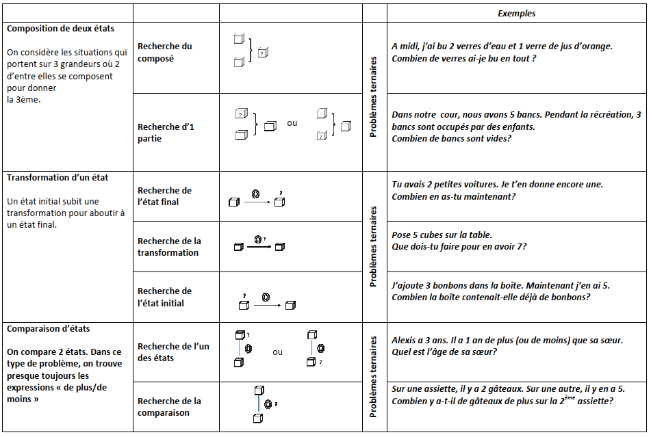

Slide 10
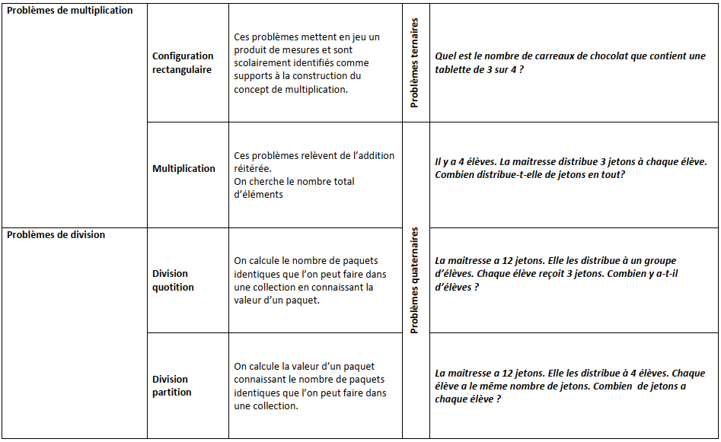

Slide 11
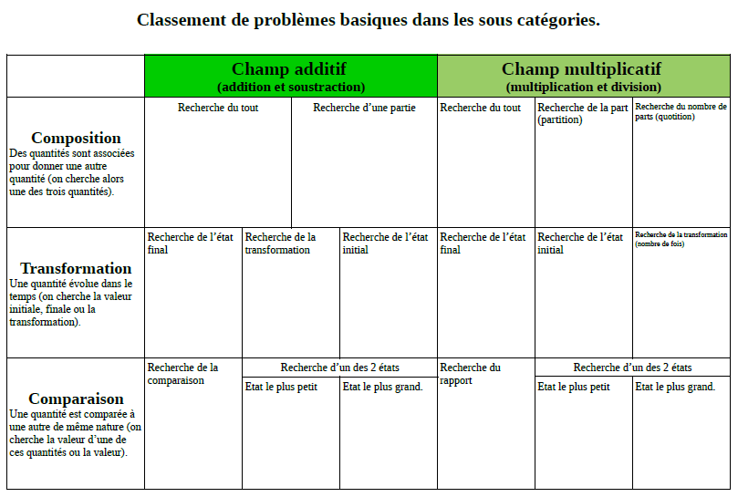

Slide 12
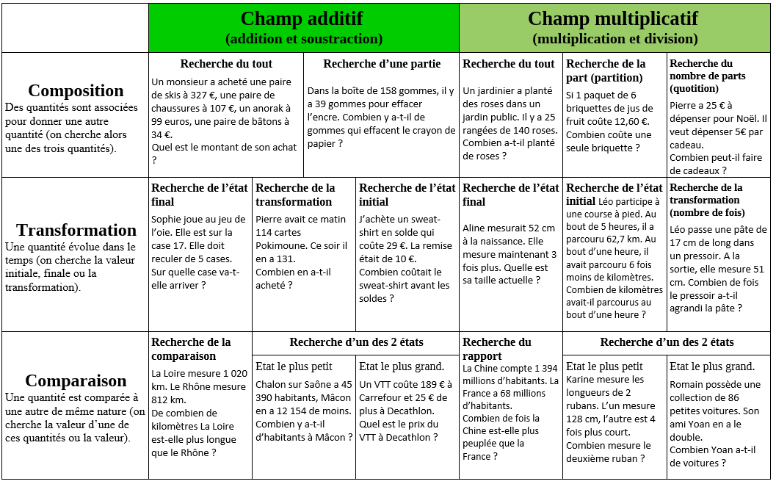

Slide 13
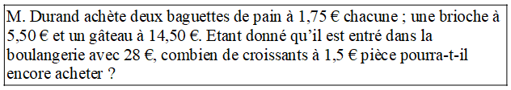
Correction et analyse du problème composé des CM1.
Présentation de l’énoncé (texte, tableau…).
Nombres utilisés
Nombre d’étapes
Type de problèmes pour chaque étape (nom du type de problème). | Étape 1
 | Étape 2
 | Étape 3
 | Étape 4
 | Étape 5
Assemblage (additifs, mixte ou multiplicatifs
Texte
Nombres décimaux jusqu’aux 1/100
- Je cherche le prix de 2 baguettes :
2 x 1,75 = 3,50
2 baguettes coûtent 3,50 €.
4
Multiplicatif – Composition - recherche du tout
- Je cherche le prix total des achats sans les croissants :
3,50 + 5,50 + 14,50 = 23,50
Le prix total sans les croissants est 23,50 €.
Additif – Composition - recherche du tout
Additif – Transformation – recherche de la transformation
- Je cherche la quantité d’argent qui reste à M. Durand :
28 – 23,50 = 4,50
Il reste 4,50 € à M. Durand pour acheter des croissants.
multiplicatif - Composition – Recherche du nombre de parts (quotition)
- Je cherche combien M. Durand va acheter de croissants :
4,5 : 1,50 = 3 ou plutôt 1,50 x … = 4,50
M. Durand va pouvoir acheter 3 croissants.
Assemblage mixte
Notes:
Docs à retrouver sur le site de circonscription rubrique : FORMATIONS-SUPPORTS DE FORMATION-MATHS CM

Slide 14
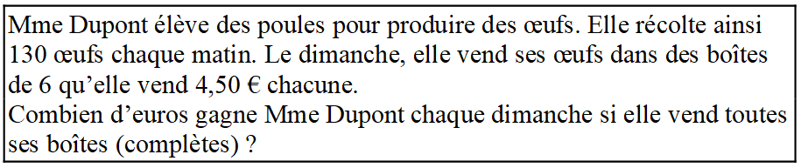
Correction et analyse du problème composé des CM2.
Présentation de l’énoncé (texte, tableau…).
Nombres utilisés
Nombre d’étapes
Type de problèmes pour chaque étape (nom du type de problème). | Étape 1
 | Étape 2
 | Étape 3
 | Étape 4
 | Étape 5
Assemblage (additifs, mixte ou multiplicatifs
Texte
Nombres décimaux jusqu’aux 1/100
- Je cherche le nombre d’oeufs que Mme Dupond vend :
7 x 130 = 910
Elle peut vendre 910 œufs.
3
Multiplicatif – Composition - recherche du tout
- Je cherche le nombre de boîtes de 6 oeufs qu’elle peut remplir :
910 : 6 = 151 x 6 + 4
Elle peut remplir 151 boîtes et il lui reste 4 œufs isolés.
multiplicatif - Composition – Recherche du nombre de parts (quotition)
Multiplicatif – Composition - recherche du tout
- Je cherche le nombre d’euros que Mme Dupond va gagner en vendant toutes ses boîtes :
151 x 4,5 = 679,5
Mme Dupond va gagner 679,5 € chaque dimanche.
Assemblage multiplicatif

Slide 15
Donc pour faire progresser nos élèves ...
Il faut résoudre des problèmes pour progresser en résolution de problèmes.
Il faut rendre accessibles les problèmes pour que tous les élèves parviennent
à les résoudre pour se créer un catalogue mental.
Il faut que ce catalogue que l’on veut créer chez les
élèves recouvre tous les types de problèmes simples.
Il faut favoriser les analogies entre les problèmes
pour que les élèves piochent facilement dans leur catalogue.

Slide 16
Concrètement pour la classe...
Résoudre 10 problèmes par semaine.
Rendre accessibles les problèmes pour que tous les élèves résolvent
10 problèmes par semaine.
Avoir un support de référence.
Faire tous les types de problèmes pour que les élèves soient outillés face aux
problèmes qu’ils rencontreront.
Attention, ce sont des objectifs qu’il faudrait atteindre.
Notes:
Il n’est pas réaliste ni réalisable de vouloir atteindre tous les objectifs tout de suite.
Il faut se fixer des objectifs que l’on pourra atteindre. Mieux vaut se fixer de petits objectifs que l’on aura satisfaction à réussir plutôt qu’un énorme objectif que l’on atteindra difficilement.
Par exemple, avant de faire 10 problèmes par semaines dans sa classe, peut-être faut-il en faire 4 par semaines.

Slide 17
Par exemple, on pourrait imaginer se fixer les objectifs suivants :
2019 2020 | Période 4 | Faire 4 problèmes par semaine
 | Période 5 | Faire 6 problèmes par semaine dont 2 accessibles à tous Se mettre d’accord avec les collègues pour avoir des outils communs au sein de l’école
2020 2021 | Période 1 | Mettre en place les outils communs à l’école
 | Période 2 | Faire 8 problèmes par semaine dont 2 accessibles à tous.
 | Période 3 | Faire 8 problèmes par semaine dont 4 accessibles à tous.
 | Période 4 | Faire 10 problèmes par semaine dont 6 accessibles à tous
 | Période 5 | Faire 10 problèmes par semaine dont 8 accessibles à tous.
Notes:
Une proposition ou suggestion pour que vous montiez en puissance sur les 2 années à venir.

Slide 18
Concrètement pour la classe...
et dans la formation...
Résoudre 10 problèmes par semaine.
Essayer de construire une semaine type de résolution de problèmes.
Quels types de séances pour résoudre des problèmes ?
Rendre accessibles les problèmes
pour que tous les élèves résolvent
10 problèmes par semaine.
Les énoncés, quels obstacles ? Quels leviers ? Ou comment rendre accessibles les problèmes ?
Avoir un support de référence..
Quels outils utiliser ?
Faire tous les types de problèmes pour que
les élèves soient outillés face aux
problèmes qu’ils rencontreront.
Qu’est-ce qu’un problème pour chercher ?
La classification des problèmes.

Slide 19
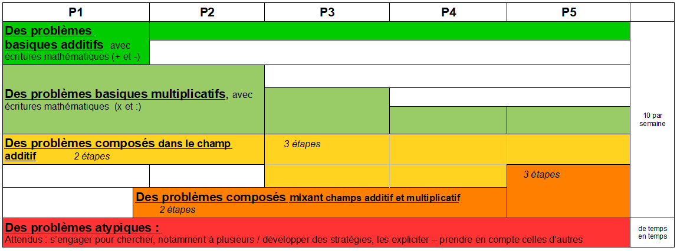

Slide 20
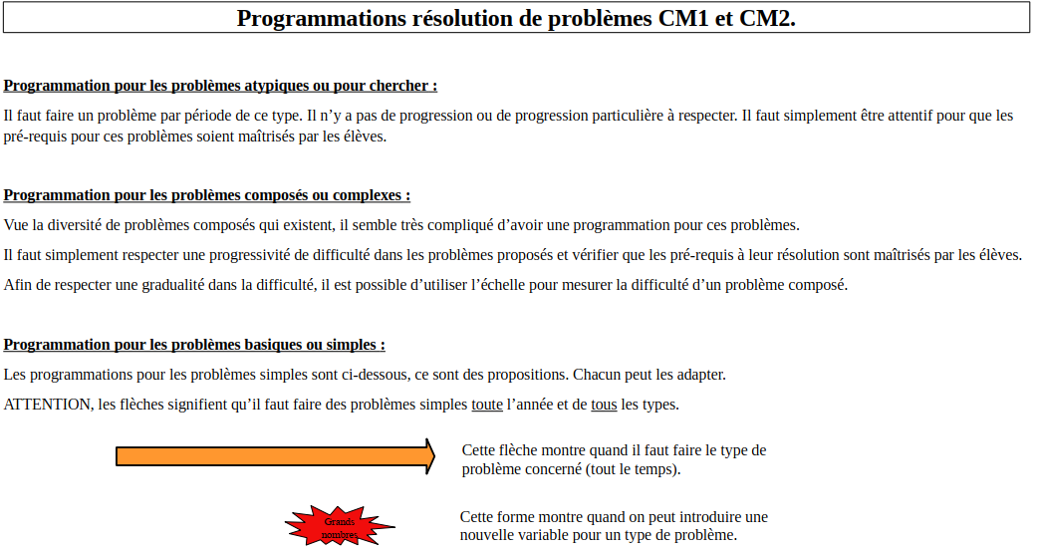

Slide 21
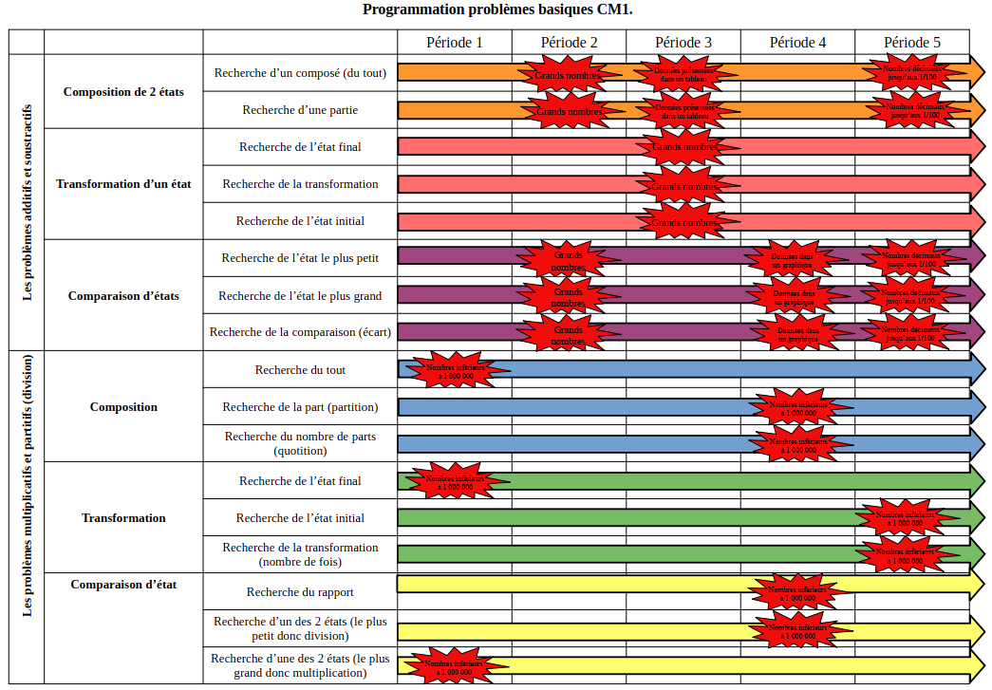

Slide 22
